Slide 1
Телеметрия 2
Логирование

Slide 2
Вспомним прошлое занятия
Телеметрия - данные о работе приложения. Туда входят метрики, логи и трассировки.
Логи - текстовая информация, которую приложение записывает в ходу своей работы (например, записи об ошибках с подробным их описанием).

Slide 3
Откуда название?
От способа измерения скорости корабля
Кидали груз (лаг/лог, в зависимости от языка, log = бревно), замеряли, сколько узлов на верёвке за определённое время уйдёт вслед за грузом (отсюда же и морские узлы)
Потом это записывали в корабельный журнал

Slide 4
Это логи

Slide 5
И это тоже логи
[15:36:03 WRN] Failed to determine the https port for redirect. {"EventId": {"Id": 3, "Name": "FailedToDeterminePort"}, "SourceContext": "Microsoft.AspNetCore.HttpsPolicy.HttpsRedirectionMiddleware", "RequestId": "0HN8D7JR2DLA4:00000001", "RequestPath": "/", "ConnectionId": "0HN8D7JR2DLA4", "Environment": "Microsoft.AspNetCore.Hosting.HostingEnvironment"}
[15:36:03 INF] HTTP GET / responded 200 in 110.9910 ms {"SourceContext": "Serilog.AspNetCore.RequestLoggingMiddleware", "RequestId": "0HN8D7JR2DLA4:00000001", "ConnectionId": "0HN8D7JR2DLA4", "Environment": "Microsoft.AspNetCore.Hosting.HostingEnvironment"}

Slide 6
Что туда писать?
Всё, что угодно (кроме некоторых вещей)
Можно ошибки (с exception’ами в том числе)
Можно информацию о том, что начинается какое-то длительное действие (обработка данных, сетевой запрос)
Информацию о том, что для полученных данных получили следующий результат
Просто что-то отладочное (но такое потом лучше проверить, не стоит ли почистить)
Метрики в агрегированном виде

Slide 7
Нельзя
Персональные данные (хоть чьи)
Секреты (пароли, API-ключи, закрытые ключи)

Slide 8
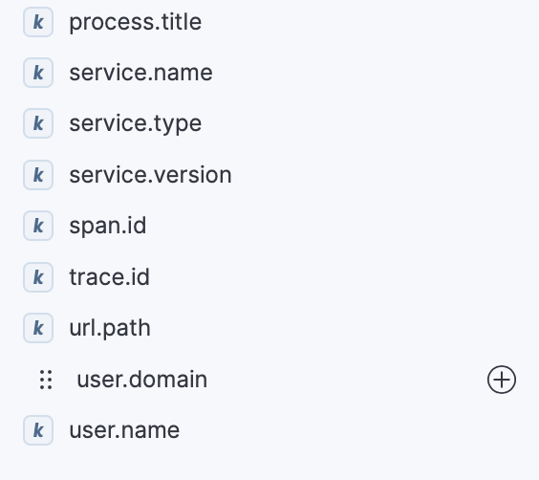
Структурное логирование
Логирование в виде объектов, а не просто строкой текста (хотя в файле будет всё равно строка… но её структуру можно будет собрать из объекта).
Можно добавлять в объекты свои поля! Например:

Slide 9
Чем писать
Рассмотрим для ASP.NET Core
Microsoft.Extensions.Logging - встроенная в ASP.NET Core библиотека, ничего придумывать не нужно (кроме экспорта логов куда-либо)
Serilog
log4net
NLog

Slide 10
Serilog
Одна из самый популярных библиотек для .NET на текущий момент.
Перед log4net есть серьёзное преимущество в виде структурированного логирования по умолчанию.
Появилась ещё в 2013 году, используется до сих пор.
Один из нюансов - наличие глобального (статического) инстанса (Log), что влечёт особенности конфигурации при старте приложения и встраивании в ASP.NET Core, а так же в тестах (конфликт конфигураций, к примеру)

Slide 11
Где смотреть
Можно на машине/в контейнере в файле/в консоли (stdout/stderr)
Из централизованных стеков популярны ELK и Grafana Stack (он же LGTM+)

Slide 12
ELK
Elasticsearch - СУБД для полнотекстового поиска
Logstash - средство для сбора логов
Kibana - веб-клиент к Elasticsearch
Самый популярный стек для сбора логов. Отлично подходит для этой функции даже на больших объёмах данных (в петабайты).

Slide 13
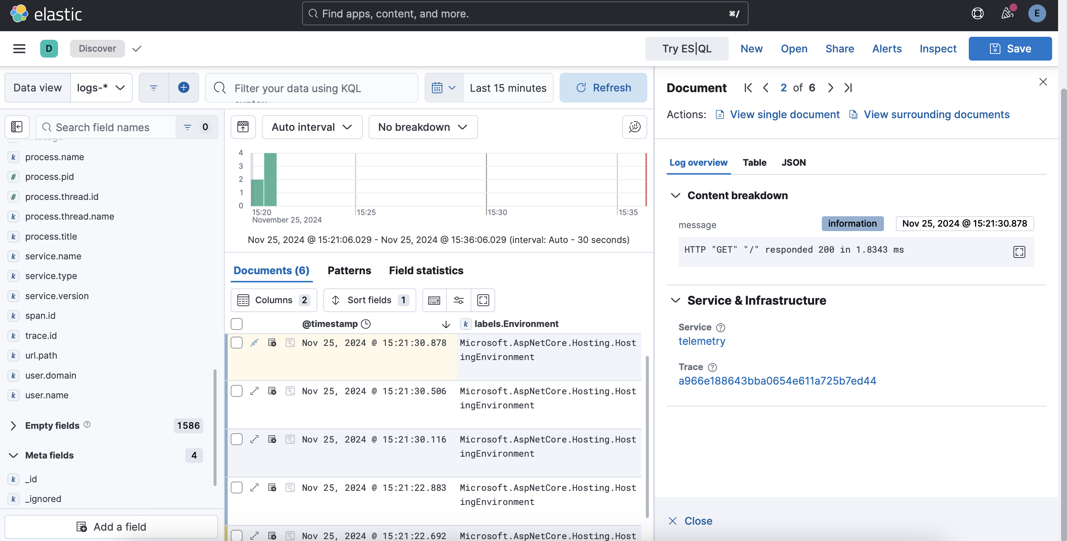

Slide 14
А вот так - в Grafana

